Slide 1
使用Python访问数据库

Slide 2
使用Python访问数据库
在Python中通过MySQLdb模块可以访问数据库
通过MySQLdb访问数据库的流程：
使用import MySQLdb语句导入MySQLdb模块
获取与数据库的连接
执行SQL语句和存储过程
关闭数据库连接

Slide 3
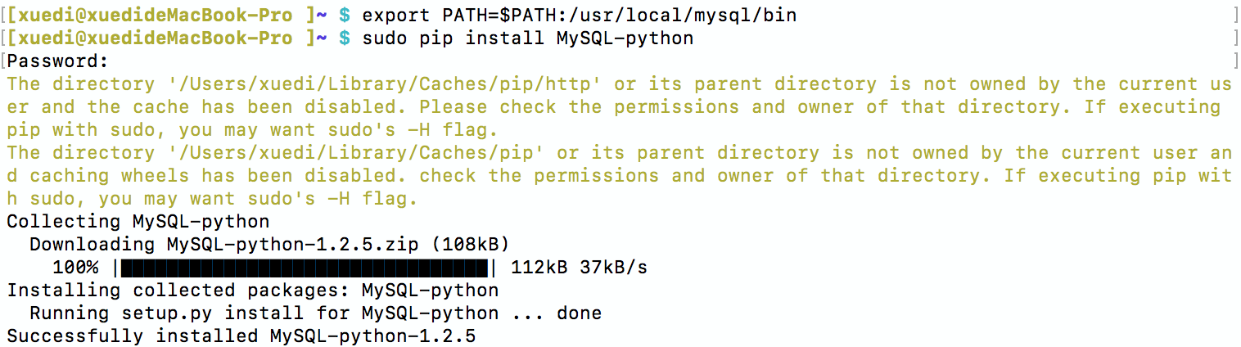
在MAC上安装MySQLdb模块
①安装pip
pip和easy_install是Python的包管理工具，easy_install是默认安装的，我们可以通过easy_install来安装pip
在命令框输入sudo easy_install pip
②安装MySQL-pyhton
先后在命令框输入两条语句：
export PATH=$PATH:/usr/local/mysql/bin和sudo pip install MySQL-python

Slide 4
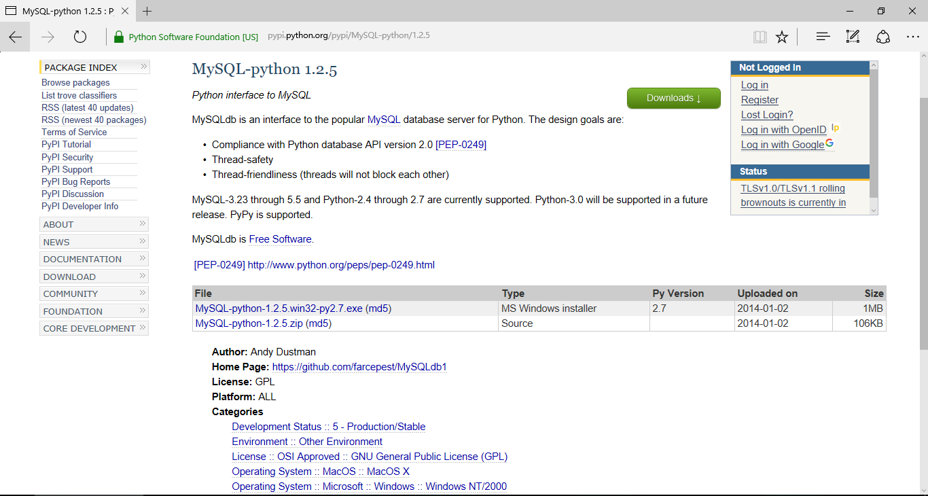
在WINDOWS上安装MySQLdb模块
①到https://pypi.python.org/pypi/MySQL-python/1.2.5下载MySQL-python 1.2.5
点击下载

Slide 5
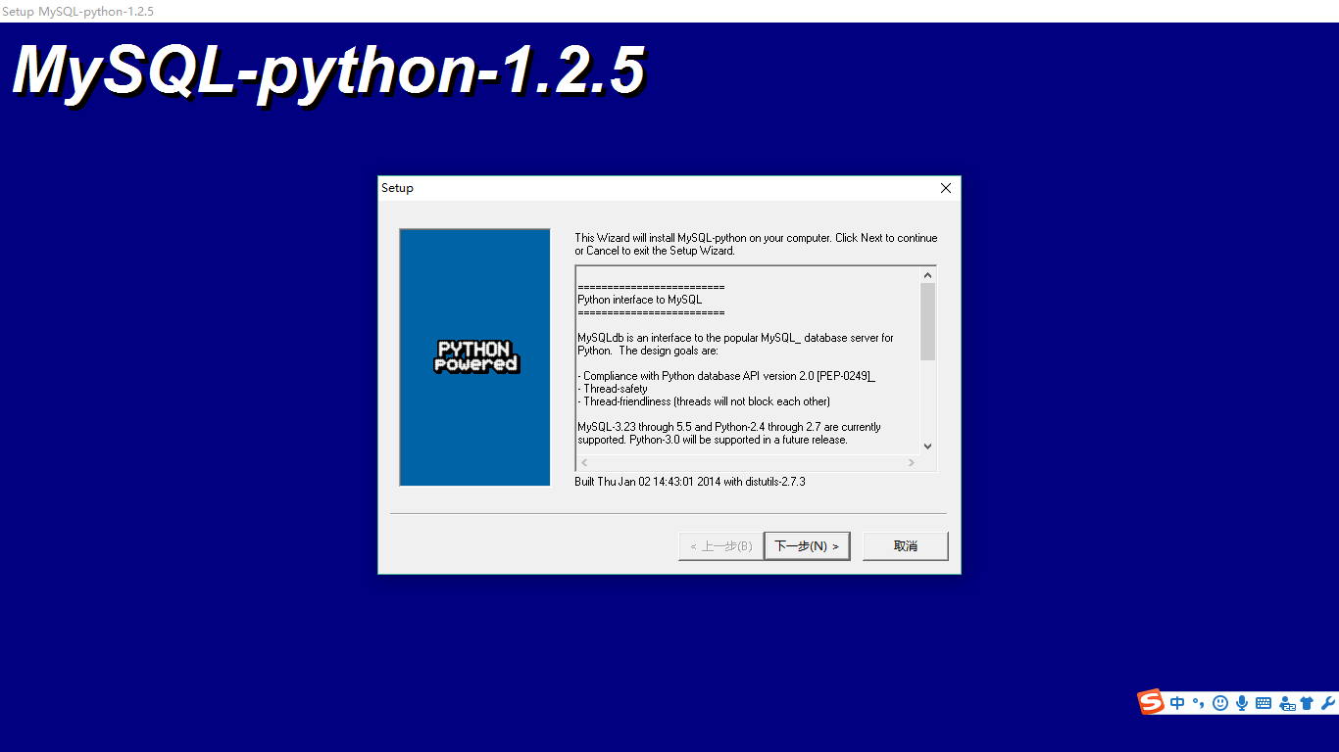
在WINDOWS上安装MySQLdb模块
②双击下载得到的文件，点击下一步
点击下一步

Slide 6
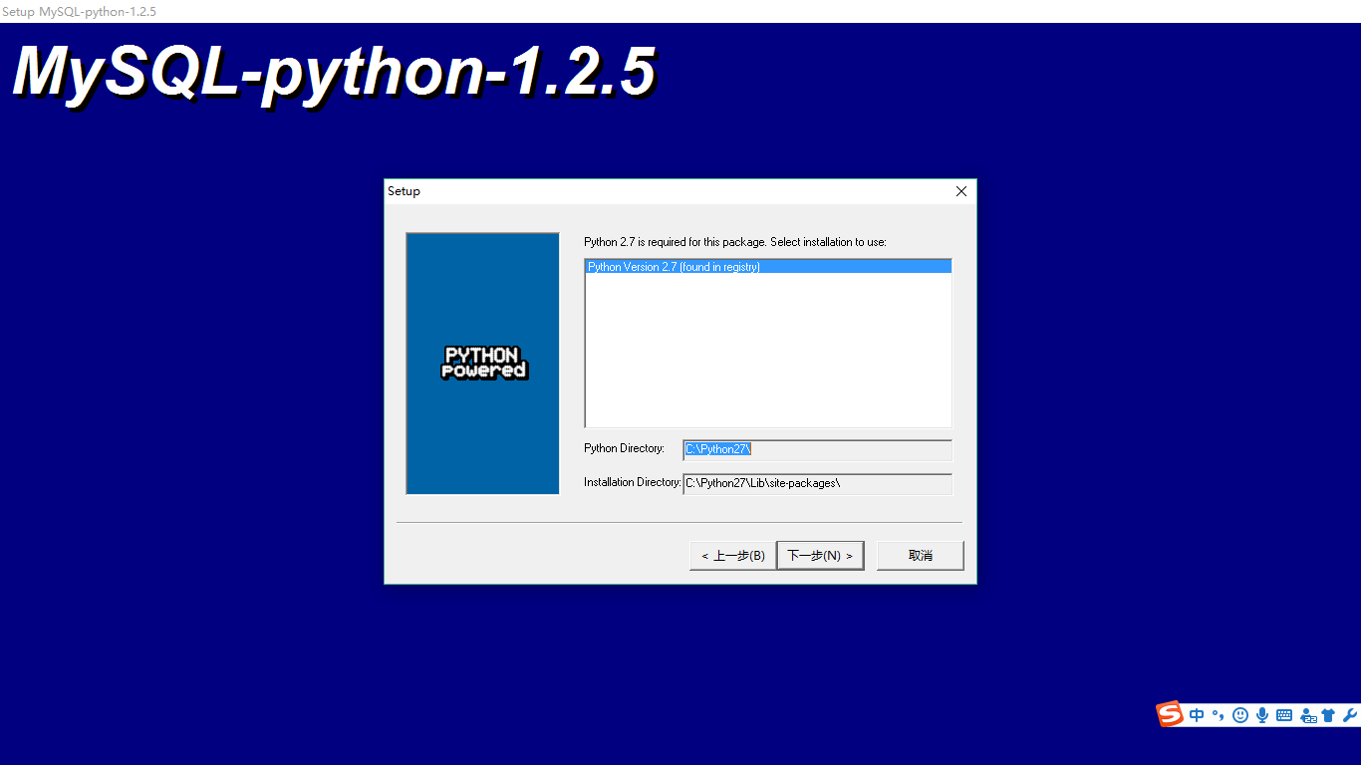
在WINDOWS上安装MySQLdb模块
③系统识别出Python安装路径在C:\Python27\，若未识别，可手动选择
Python安装路径

Slide 7
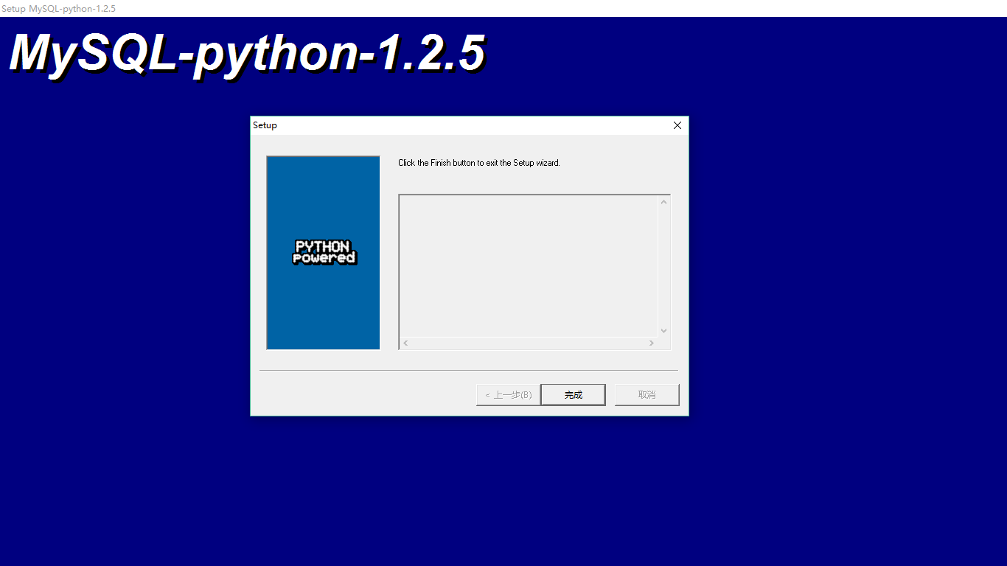
在WINDOWS上安装MySQLdb模块
④安装完成
点击完成

Slide 8
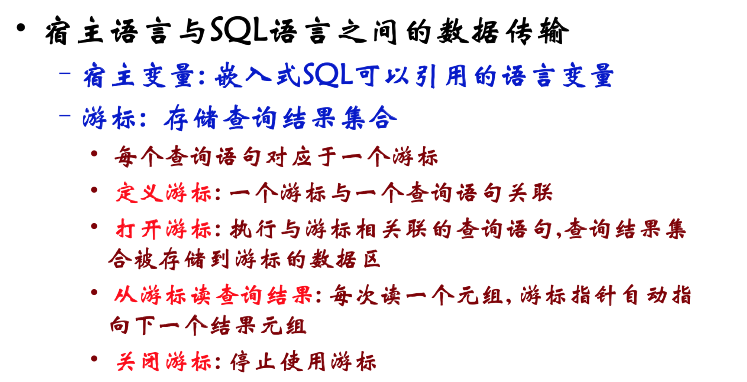

Slide 9
使用MySQLdb访问数据库

Slide 10
使用MySQLdb访问数据库

